Slide 1

Erasmus +Teneryfa

Slide 2
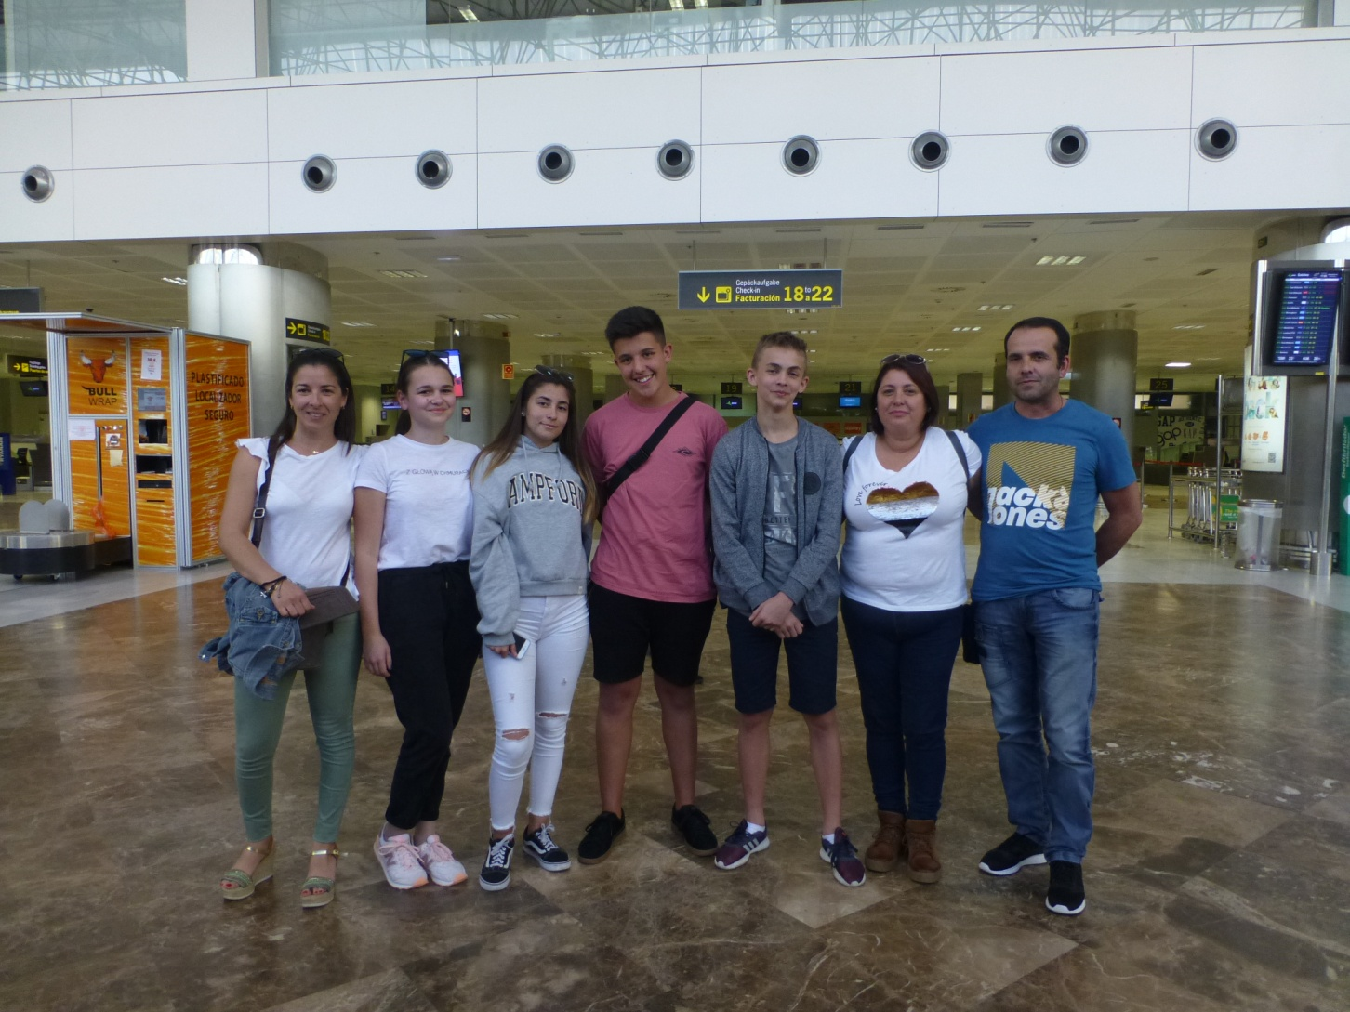
Rodzina

Slide 3
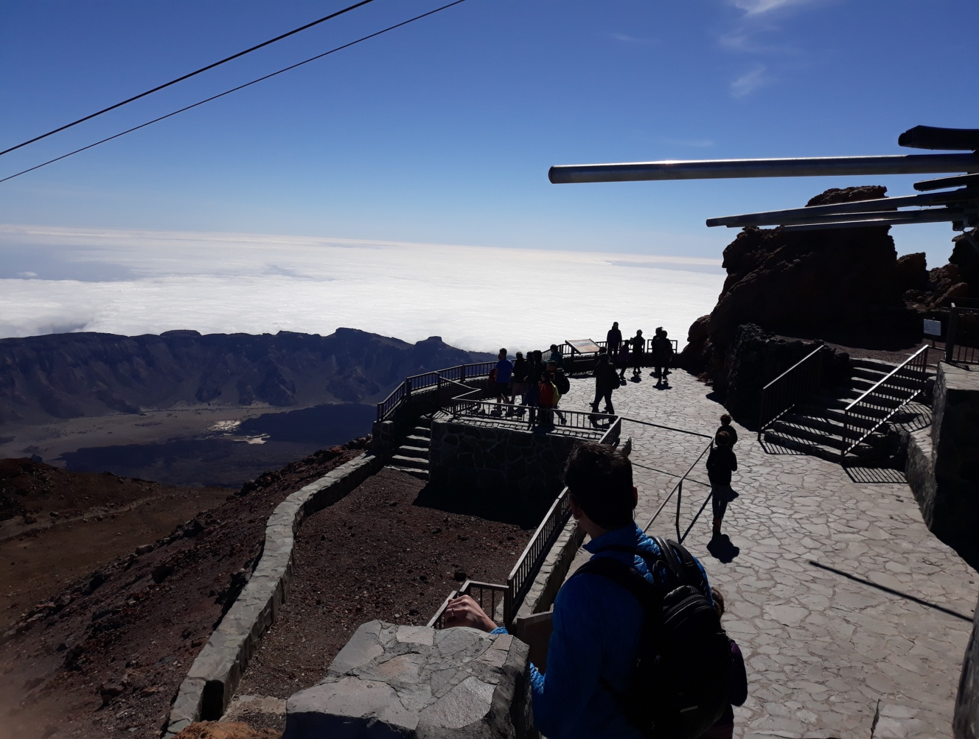
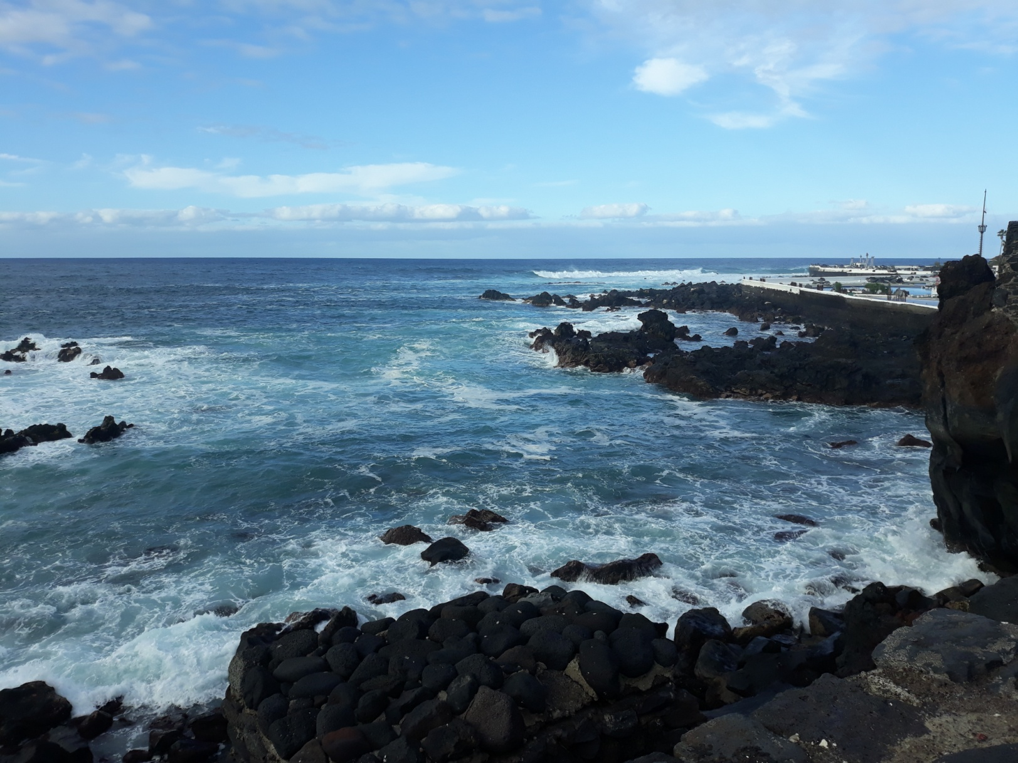
Pierwsze dni pobytu
W pierwszym dniu na Teneryfie zwiedzaliśmy szkołę i Tacoronte, w którym były dwa z pięciu kościołów, które oglądaliśmy podczas całego pobytu. W drugim dniu mieliśmy lekcje angielskiego i chemii, a następnie pojechaliśmy na północną część wyspy.

Slide 4
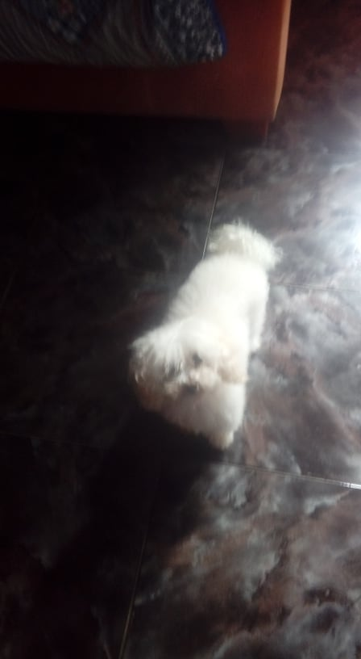
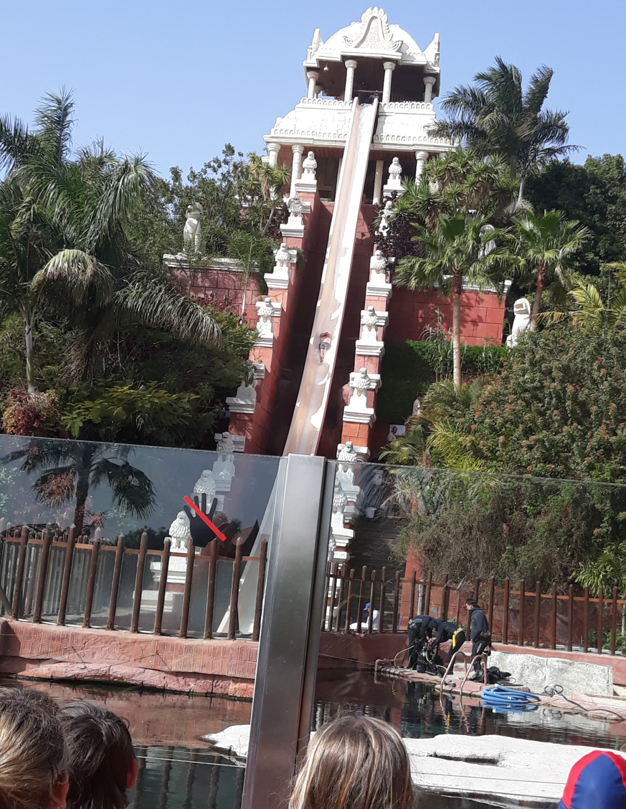
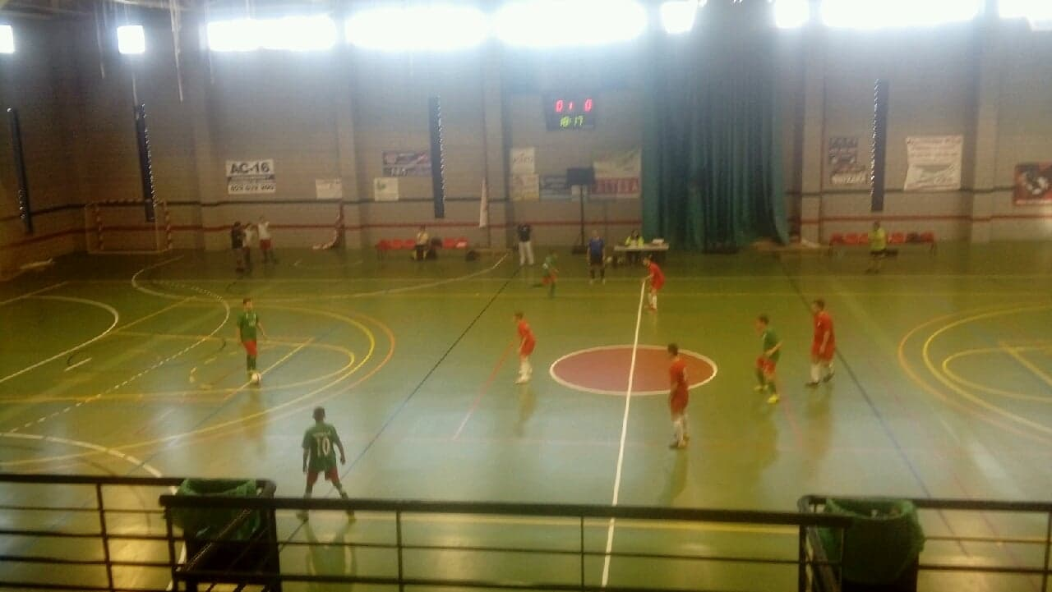
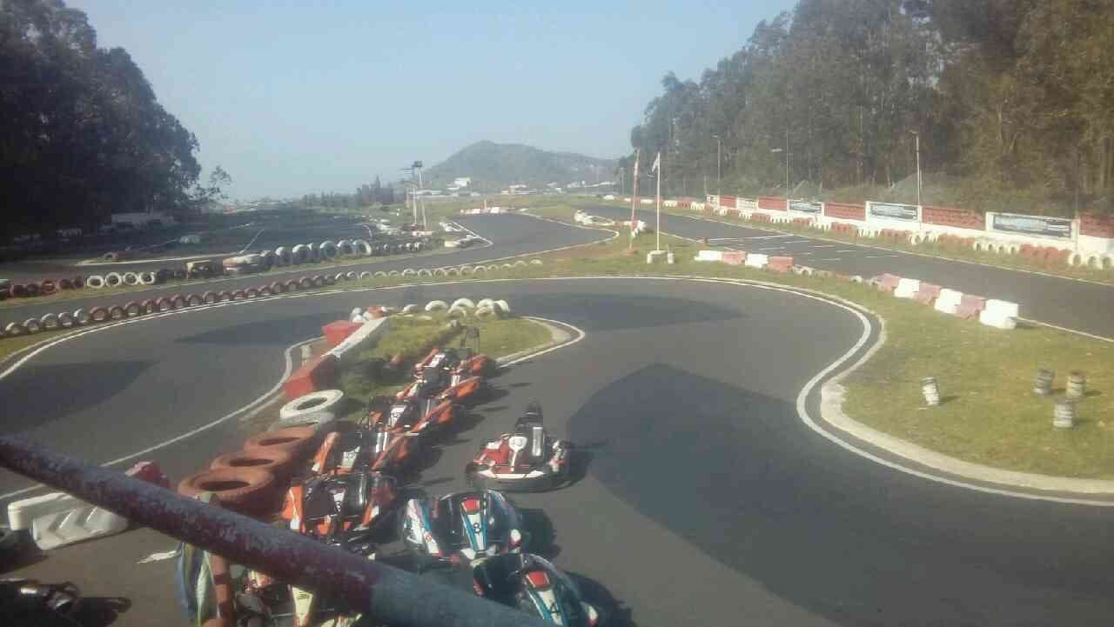
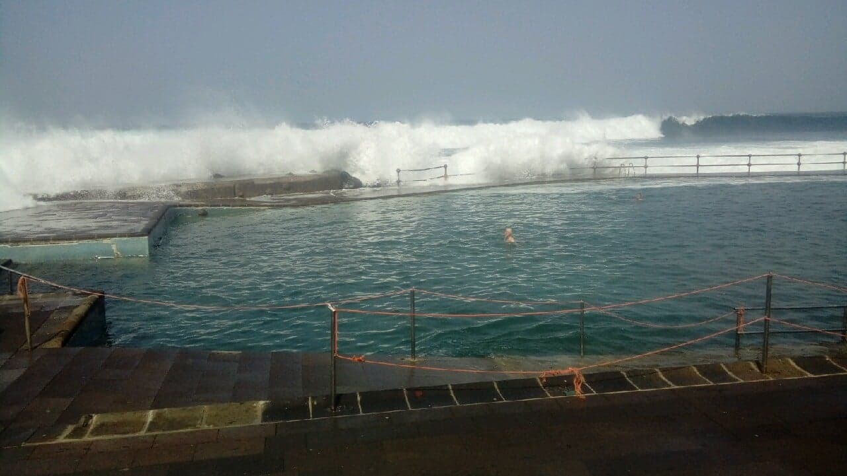
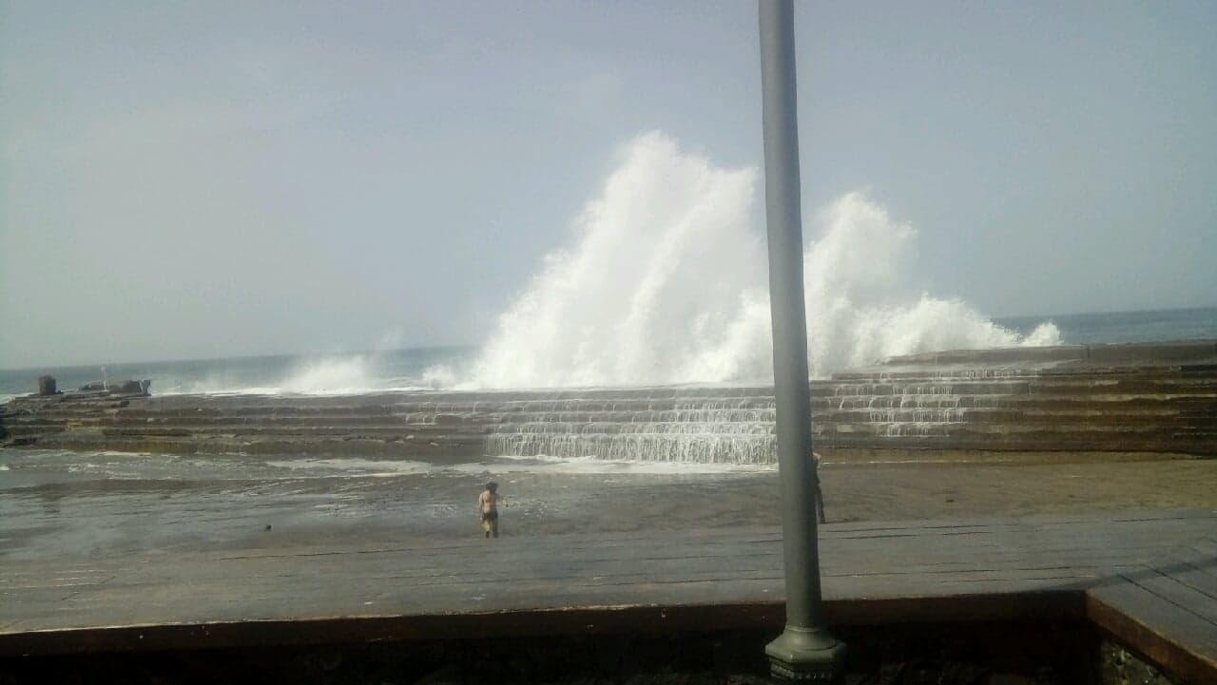
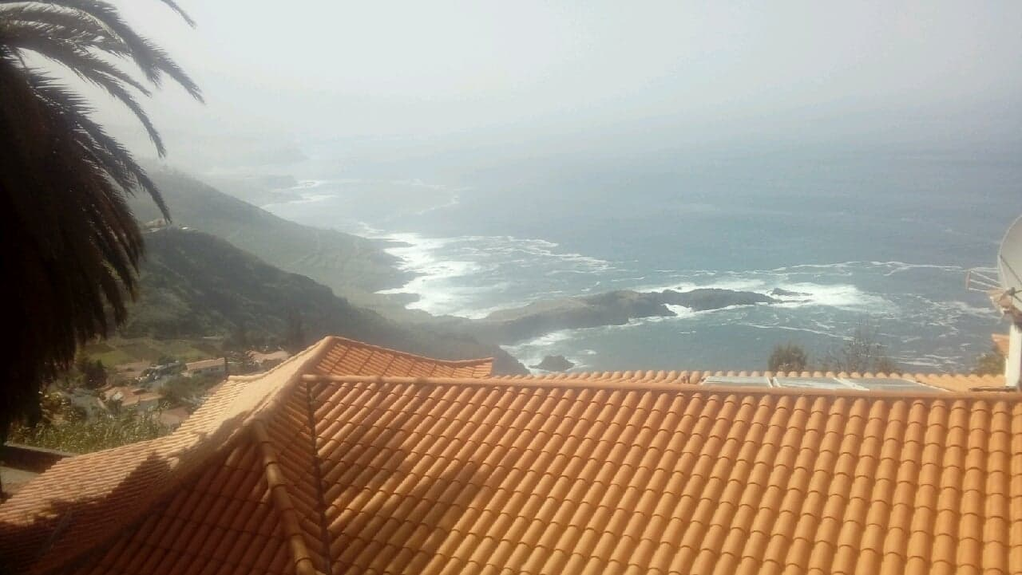
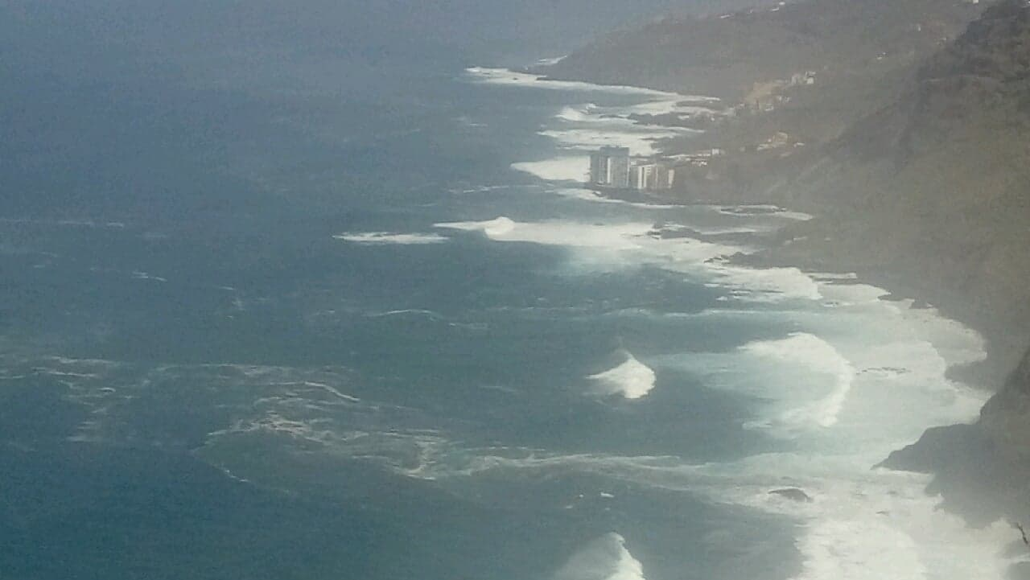
I kolejne 3 dni
W czwartek mieliśmy zajęcia w szkole i później gdzieś jeździliśmy. W piątek byliśmy w Siam parku, czyli jednym z popularniejszych parków wodnych na świecie. Wieczorem była impreza pożegnalna w restauracji. W sobotę, wraz z goszczącą mnie rodziną pojechaliśmy na mecz futsalu, gdzie grał Hugo, gokarty, do restauracji i spotkać się z ich wielką rodziną. Przed meczem Hugo był przekonany, że wygrają, był blisko , bo przegrali tylko 0:3.

Slide 5
Jedzenie
Jedzenie na Teneryfie było inne, niż oczekiwałem. Kolacje jadano tam o 22- 23 godzinie. Miałem okazję wypróbować m.in. pizzę z tuńczykiem czy soczewicę ,które niezbyt przypadły mi do gustu.

Slide 6
KONIEC
Wykonał: Maciej Gutowski

